Slide 1
Java API
자바카페
강현정

Slide 2
목차
Java API
Java API

Slide 3
목차
Java API
java.lang.*
java.lang.*

Slide 4
목차
Java API
java.lang.*
java.util.*
java.util.*

Slide 5
목차
Java API
java.lang.*
Exception Handling
java.util.*
Exception
Handling

Slide 6
01. Java API

Slide 7
Java API
01
▶ Java Application Programming Interface
▶ Java SE(Standard Edition) API
https://docs.oracle.com/javase/8/docs/api/
▶ Java EE(Enterprise Edition) API
https://docs.oracle.com/javaee/7/api/toc.htm
▶ Java ME(Mobile Edition) API
http://docs.oracle.com/javame/8.2/javame-apis.htm
Java API
Notes:
API란 무엇인가 ?
플랫폼에서 제공해주는 라이브러리 명세임
대부분 프로그래밍 언어는 API를 제공함
현재 Java는 Java SE API, Java EE API, Java ME API가 있음
Java API는 이렇게 많은데 어떻게 관리되고 있는 것일까 ?
일정 포맷에 맞춰 주석을 쓰고 API 문서 생성툴을 실행시키면 API 문서로 변경됨

Slide 8
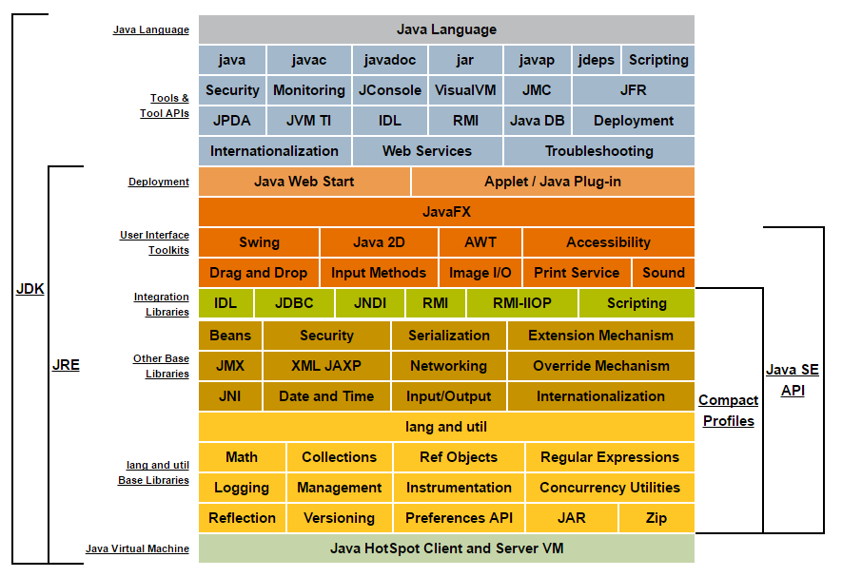
Java 1.8 SE API
01
Java API
Notes:
Java 1.8 SE API는 JVM 위에 라이브러리들이 돌아가고 있음
Lang and Util Base Libraries
모든 클래스의 기반이 되는 Object Class를 제공함
Java SE를 구성하는 기반으로 사용됨
Other Base Libraries
프로그램의 기본적인 기능을 구현하기 위해 클래스를 제공함
Serialization, Networking
Integration Libraries
다른 시스템 통신이나 데이터 교환을 위한 클래스를 제공함
JDBC, JNDI
User Interface Toolkite
GUI 라이브러리
SWING, AWT
Tools & Tool APIs

Slide 9
02. java.lang.*

Slide 10
java.lang.*
02
▶ 자바 프로그래밍할 때, 가장 기본이 되는 클래스들이 모여있다.
▶ Import문 선언없이 사용가능하다. 컴파일 단계에서 포함한다.
▶ java.lang 패키지
https://docs.oracle.com/javase/8/docs/api/java/lang/package-summary.html
java.lang.*
Notes:
java.lang.*
Object, Class, String, StringBuffer, StringBuilder, Wrapper

Slide 11
Object Class
02
▶ 모든 클래스의 최상위 부모 클래스
▶ Object 클래스가 가지고 있는 메서드는 모두 사용 가능
▶ Object 클래스
https://docs.oracle.com/javase/8/docs/api/java/lang/Object.html
java.lang.*
Notes:
Object
equalas
객체의 참조변수를 받아 결과를 Boolean 값으로 리턴함
같은 객체를 참조하고 있는지 판단할 수 있으며 객체가 가지고 있는 값으로 동일여부를 판단해야 할 경우 오버라이딩 하여 사용함
3. HashCode
HashCode 객체의 메모리 주소를 바탕으로 하여 HashCode를 반환
메모리 주소가 다른 객체는 같은 해시코드 값을 가질 수 없음
HashCode는 HashMap 같은 해싱 알고리즘을 사용하는 자료구조에 주로 사용함
equals를 오버라이딩 할 경우, Hashcode도 오버라이딩 해야함
기본 규약에 따라 같은 객체라면 HashCode도 같아야 하기 떄문
String은 문자열이 같으면 같은 hashcode를 반환하게 오버라이딩 되어있음
4. toString
오버라이딩 하지 않고 사용한다면 클래스 이름과 16진수 해시코드를 보여줌
의도에 맞게 오버라이딩 해서 사용해야함

Slide 12
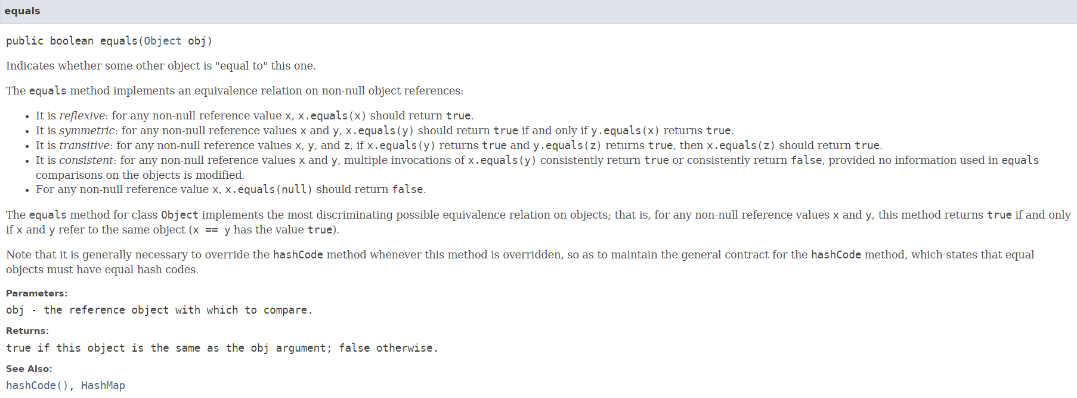
Object Class
02
▶ equals 메서드를 정의할 때 준수해야 하는 일반규약
▶ Object 클래스 명세 참고
https://docs.oracle.com/javase/8/docs/api/java/lang/Object.html
java.lang.*
Notes:
equals 메서드는 동치관계(equivalece relation)을 구현한다. 다음과 같은 관계를 동치 관계라고 한다.
반사성(reflexive) : null이 아닌 참조가 x있을 때, x.equals(x)는 true를 반환한다.
대칭성(symmetric) : null이 아닌 참조 x와 y가 있을 때, x.equals(y)는 y.equals(x)가 true일 떄만 true를 반환한다.
추이성(transitive) : null이 아닌 참조 x, y, z가 있을 때, x.equals(y)가 true이고 y.equals(z)가 true이면 x.equals(z)도 true이다.
일관성(consistent) : null이 아닌 참조 x와 y가 있을 때, equals를 통해 비교되는 정보에 아무 변화가 없다면, x.equals(y) 호출결과는 호출 횟수에 상관없이 항상 같아야 한다.
null이 아닌 참조 x에 대해서 x.equals(null)은 항상 false이다.
자세한 부분은 Effective Java 2판 46-60page 참고

Slide 13
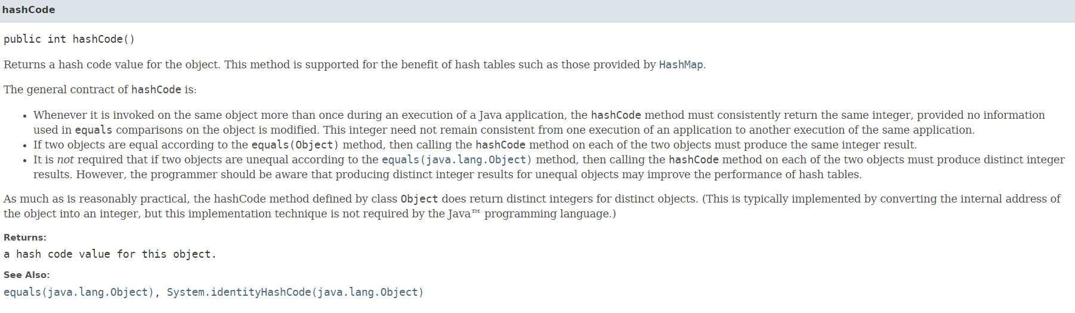
Object Class
02
▶ equals 메서드를 재정의하는 클래스는 반드시 hashCode도 재정의가 필요함
▶ Object 클래스 명세 참고
https://docs.oracle.com/javase/8/docs/api/java/lang/Object.html
java.lang.*
Notes:
응용 프로그램 실행 중에 같은 객체의 hashCode를 여러 번 호출하는 경우, equals가 사용하는 정보들이 변경되지 않았다면, 언제나 동일한 정수(integer)가 반환되어야 한다. 다만 프로그램이 종료되었다가 다시 실행되어도 같은 값이 나올 필요는 없다.
equals(Object) 메서드가 같다고 판정한 두 객체의 hashCode 값은 같아야 한다.
equals(Object) 메서드가 다르다고 판정한 두 객체의 hashCode 값이 나오면 꼭 다를 필요 없다.그러나, 서로 다른 hashCode 값이 나온다면 hashtable의 성능이 향상될 수 있다는 점은 이해하고 있어야 한다.
자세한 부분은 Effective Java 2판 61-68page 참고

Slide 14
String Class
02
▶ 문자열 처리를 위해 자바에서 제공하는 기본 클래스
▶ String이 가지고 있는 문자열은 읽어올 수 있으나 변경할 수 없다.
▶ String 클래스
https://docs.oracle.com/javase/8/docs/api/java/lang/String.html
java.lang.*
Notes:
1. String
객체 선언 할 떄 new 연산자가 필요하지만 객체 선언없이 리터널 방식으로 바로 객체를 만들 수 있음
2. 패키지 문서
ength - 문자열 길이를 리턴함
charAt - index로 지정된 위치의 문자열을 리턴함
equals – 같은 값을 가진 문자열은 true가 리턴되도록 오버라이딩 되어 있음
replace – 문자를 변환함

Slide 15
StringBuffer & String Builder Class
02
▶ 문자열 처리를 위해 자바에서 제공하는 클래스
▶ StringBuffer와 StringBuilder클래스는 문자열이 변경 가능하다.
▶ StringBuffer 클래스
https://docs.oracle.com/javase/8/docs/api/java/lang/StringBuffer.html
▶ StringBuilder 클래스
https://docs.oracle.com/javase/8/docs/api/java/lang/StringBuilder.html
java.lang.*
Notes:
StringBuffer, StringBuilder

Slide 16
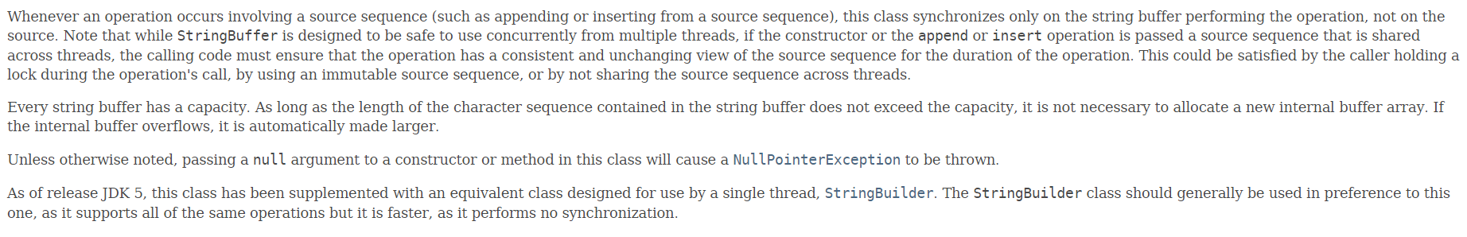
String, StringBuffer, StringBuilder
02
▶ String, StringBuffer, StringBuilder
https://docs.oracle.com/javase/8/docs/api/java/lang/StringBuilder.html
java.lang.*
Notes:
Immutable, Mutable
문자열 연결 시, 연산자 + 여러 문자열을 하나로 합하는 편리한 수단임. 한줄로 출력 할 떄 몇개 정도 개체를 문자열로 변환해서 연결 할 떄 좋음. 하지만 연결이 많으면 성능에 문제가 생김. n개의 문자열에 연결 연산자를 반복 적용해서 연결하는데 드는 시간은 n 제곱에 비례함. StringBuffer보다 StringBuilder를 사용함. StringBuffer와 StringBuilder의 차이점은 동기화 유무차. StringBuilder에 동기화가 빠짐
http://egloos.zum.com/deblan2/v/419830
http://loustler.io/2016/10/10/diff_string_builder_buffer/
http://ijbgo.tistory.com/2

Slide 17
StringJoiner Class
02
▶ str.split(“/") 와 반대의 작업을 한다.
▶ StringJoiner 클래스
https://docs.oracle.com/javase/8/docs/api/java/util/StringJoiner.html
첨부

Slide 18
Wrapper Classes
02
▶ 기본형 변수를 객체로 변환할 수 있도록 도와주는 클래스
▶ Wrapper 클래스
java.lang.*
기본형 타입 | Wrapper Class
boolean | java.lang.Boolean
char | java.lang.Charactor
byte | java.lang.Byte
short | java.lang.Short
int | java.lang.Integer
long | java.lang.Long
float | java.lang.Float
double | java.lang.Double

Slide 19
Wrapper Classes
02
▶ Boxing
▶ UnBoxing
java.lang.*
Notes:
Wrapper Class 특징 설명
기본형은 객체로 생성하지 않아도 사용할 수 있지만, 객체를 변환할 수 있도록 도와주는 Wrapper 클래스
객체를 변환이 필요한 경우가 있음
라이브러리에서 제공하는 메서드의 파라미터가 객체 형태의 기본형을 인자로 요청하는 경우가 있음
오토박싱과 언박싱 설명
jdk 1.5 이전에는 기본형과 참조형 연산이 불가능하여 기본형 변수를 객체로 변환하여 연산해야 했지만, 현재 연산이 가능하다. 자바 규칙이 바뀐 것이 아니라 컴파일러 변환해주기 떄문
오토 박싱 : 기본형에서 래퍼 클래스의 객체로 변환해주는 것
언박싱 : 래퍼 클래스에서 기본형으로 변환해주는 것
valueOf > 기본형으로 바꿔줌
http://whatisthenext.tistory.com/79
http://stackoverflow.com/questions/1700081/why-does-128-128-return-false-but-127-127-return-true-when-converting-to-integ

Slide 20
03. java.util.*

Slide 21
java.util.*
03
▶ 자바 프로그래밍할 때, 자주 사용하는 자료 구조와 유틸리티 클래스를 모아둠
▶ Java Collection Framework
▶ java.util 패키지
https://docs.oracle.com/javase/8/docs/api/java/util/package-summary.html
java.util.*
Notes:
java.util.*
패키지 및 클래스
AbstractCollection, AbstractList, AbstractSequentialList, LinkedList, ArrayList, Vector, Stack, AbstractSet, HashSet, LinkedHashSet, TreeSet, AbstractMap, HashMap, LinkedHashMap, TreeMap, Arrays, BitSet, Calendar, GregorianCalendar, Collection, Date, Dictionary, Hashtable, Properties, EventObject, Locale, Observable, Random, Scanner, StringTokenizer
Collectio Framework는 간단하게 언급, 다음 시간에 상세 내용 다룰 예정이라고 안내함
스택이나 리스트 같은 자료구조를 자바에서 자주 사용하기 떄문에 JCF를 제공함
java.util.Collection 인터페이스를 상속받는 Set, List 계열과 java.util.Map을 상속받은 Map 계열이 있음

Slide 22
Objects Class
03
▶ Objects 클래스
https://docs.oracle.com/javase/8/docs/api/java/util/Objects.html
java.util.*

Slide 23
Objects Class
03
리턴 타입 | 메소드 | 설명
int | compare(T a, T b, Comparator<T> c) | 두 객체 a와 b를 Comparator를 사용해서 비교
boolean | deepEquals(Object a, Object b) | 두 객체의 깊은 비교(배열 항목까지 비교)
boolean | equals(Object a, Object b) | 두 객체이 얕은 비교(번지만 비교)
int | hash(Objec values) | 매개값이 저장된 배열의 해시 코드 생성
int | hash(Object o) | 객체의 해시드 생성
boolean | isNull(Object obj) | 객체가 null인지 조사
boolean | nonNull(Object obj) | 객체가 null이 아닌지 조사
T | requireNonNull(T obj) | 객체가 null인 경우 예외 발생
T | requireNonNull(T obj, String message) | 객체가 null인 경우 예외 발생(주어진 예외 메시지 포함)
T | requireNonNull(T obj, Supplier<String> messageSupplier) | 객체가 null인 경우 예외 발생(람다식이 만든 예외 메시지 포함)
String | toString(Object o) | 객체의 toString() 리턴값 리턴
String | toString(Object o) | 객체의 toString() 리턴값 리턴, 첫번쨰 메개값이 null일 경우 두번째 매개값 리턴
java.util.*

Slide 24
Objects Class
03
a | b | Objects.equals(a,b)
not null | not null | a.equals(b) 의 리턴값
null | not null | false
not null | null | false
null | null | true
java.util.*
a | b | Objects.deepEquals(a,b)
not null(not array) | not null(not array) | a.equals(b) 의 리턴값
not null(array) | not null(array) | Array.deepEquals(a,b)
not null | null | false
null | not null | false
null | null | true
Notes:
Object.equals 는 두 객체가 동등비교할 때, a,b가 모두 null일 경우 true, 아닌 경우는 a.equals(b)의 결과를 리턴함
a,b와 서로 다른 배열일 경우, 항목값까지 같다면 true, Arrays.deepEquals와도 동일함

Slide 25
Date & Calendar Class
03
▶ Date 클래스
https://docs.oracle.com/javase/8/docs/api/java/util/Date.html
▶ Calendar 클래스
https://docs.oracle.com/javase/8/docs/api/java/util/Canlendar.html
java.util.*
Notes:
Deprecated
https://01010011.blog/2016/12/29/java6-java7%EC%9D%84-%EC%93%B0%EB%A9%B4-%EC%95%88%EB%90%98%EB%8A%94-%EC%9D%B4%EC%9C%A0/

Slide 26
java.time.*
03
▶ Date와 Calendar 클래스가 가지고 있는 단점을 해소하기 위해 java.time 패키지가 1.8 버전에 추가
▶ java.time 패키지
https://docs.oracle.com/javase/8/docs/api/java/time/package-summary.html
java.time.*
Notes:
Date, Calendar 설명 및 java.time.*
Date의 메서도는 Deprecated 됨, Date의 용도는 단순 특정 시점의 날짜 정보를 저장하는 역할만 함.
Calendar는 날짜와 시간 정보 얻기에 충분하지만 날짜와 시간을 조작하거나 비교하는 기능이 많지 않음
http://d2.naver.com/helloworld/645609

Slide 27
03
클래스명 | 설명
LocalDate | 로컬 날짜 클래스
LocalTime | 로컬 시간 클래스
LocalDateTime | 로컬 날짜 및 시간 클래스
ZonedDateTime | 특정 타임존의 날짜와 시간 클래스
Instant | 특성 시점의 Time-Stamp 클래스
java.time.*

Slide 28
03
▶ 프로그램 개발 시, 재사용이 가능한 자바 컴포넌트를 따로 모아둔 프로젝트
▶ Apache Commons Library
http://commons.apache.org/
▶ Guava Library
https://google.github.io/guava/releases/21.0/api/docs/
첨부

Slide 29
03
▶ StringUtils
https://commons.apache.org/proper/commons-lang/apidocs/org/apache/commons/lang3/StringUtils.html
▶ BeanUtils
https://commons.apache.org/proper/commons-beanutils/apidocs/org/apache/commons/beanutils/BeanUtils.html
▶ PropertyUtils
https://commons.apache.org/proper/commons-beanutils/apidocs/org/apache/commons/beanutils/PropertyUtils.html
▶ ConvertUtils
https://commons.apache.org/proper/commons-beanutils/apidocs/org/apache/commons/beanutils/PropertyUtils.html
첨부
Notes:
StringUtils
BeanUtils
BeanUtils 객제의 정보, 속성 값 읽기, 속성 값 쓰기 등의 기능을 제공하고 있으며 PropertyUtils와 차이점은 value를 convert 해줌
PropertyUtils BeanUtils와 기능과 비슷함
ConvertUtils 타입에 따라 convet 하는 기능을 수행함
http://woongsanta.tistory.com/25
http://egloos.zum.com/benelog/v/2626007
http://stackoverflow.com/questions/15542504/should-we-use-clone-or-beanutils-copyproperties-and-why

Slide 30
03
▶ Guava
https://google.github.io/guava/releases/21.0/api/docs/
첨부
Notes:
http://kwonnam.pe.kr/wiki/java/guava

Slide 31
04. Exception Handling

Slide 32
Error & Exception
04
▶ 오류 (Error)
시스템 레벨에서 비정상적인 상황이 발생한 경우
https://docs.oracle.com/javase/8/docs/api/java/lang/Error.html
▶ 예외 (Exception)
개발자가 만든 어플리케이션 코드의 작성 중 예외상황이 발생한 경우
https://docs.oracle.com/javase/8/docs/api/java/lang/Exception.html
Exception Handling

Slide 33
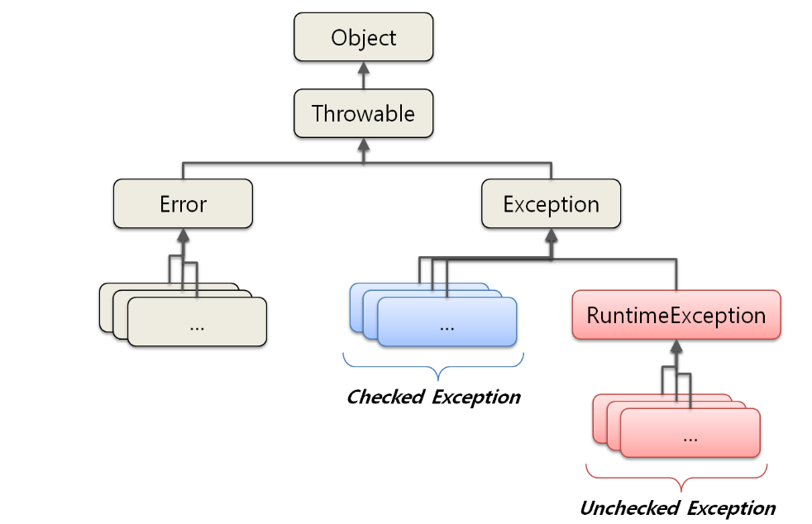
04
Exception Handling
Notes:
모든 예외클래스는 Throwable 클래스를 상속받음
Throwable은 최상위 클래스 Object의 자식 클래스임
Throwable을 상속받는 클래스는 Error와 Exception이 있음
Exception은 수많은 자식클래스를 가지고 있음
RuntimeException은 CheckedException과 UncheckedException을 구분하는 기준임
http://www.nextree.co.kr/p3239/
http://esanglee.blogspot.kr/2016/05/exception-handling.html#n
http://amazingguni.github.io/blog/2016/05/Clean-Code-7-%EC%98%A4%EB%A5%98-%EC%B2%98%EB%A6%AC
http://javacan.tistory.com/entry/my-interesting-java7-five-features
https://yangbongsoo.gitbooks.io/study/content/c608_c678.html
토비의 스프링 4장 참고

Slide 34
Checked Exception & Unchecked Exception
04
▶ Checked Exception & Unchecked Exception
 | Checked Exception | Unchecked Exception
처리여부 | 반드시 예외를 처리해야 함 | 명시적인 처리를 강제하지 않음
확인시점 | 컴파일 단계 | 실행단계
예외발생시 트랙잭션 처리 | Roll-back 처리하지 않음 | Roll-back 처리함
대표 예외 | Exception 상속받는 하위 클래스 중 Runtime Exception를 제외한 모든 예외 (IOException & SQLException) | Runtime Exception 하위 예외
Exception Handling

Slide 35
예외 처리 방법
04
▶ 예외 복구
다른 작업으로 유도
▶ 예외 처리 회피
예외가 발생하면 throws를 통해 호출한쪽으로 예외를 던지고 그 처리를 회피하는 것
▶ 예외 전환
예외를 잡아서 다른 예외를 던지는 것
Exception Handling

Slide 36
Thank
you

